Slide 1
Fysiikkaa runoilijoille
Osa 2
Suppea suhteellisuusteoria
Syksy Räsänen
Helsingin yliopisto
fysiikan osasto ja fysiikan tutkimuslaitos

Slide 2
Hiukkaset ja kentät
Klassisessa mekaniikassa (eli Newtonin mekaniikassa) aine koostuu hiukkasista.
Klassisessa fysiikassa on toinenkin perustavanlaatuinen osa, nimittäin klassinen sähkömagnetismi, sähkön ja magnetismin yhtenäisteoria.
Siinä on uudenlaisia olioita, kenttiä.

Slide 3
Kenttä
Klassisen fysiikan hiukkanen on pistemäinen.
Kenttä sen sijaan on olemassa kaikkialla avaruudessa.
Esimerkki kentästä on ilman lämpötila. Sillä on arvo kaikkialla (siellä missä ei ole ilmaa, sen arvo on nolla).
Toinen esimerkki on ilmavirran nopeus: sillä ei ole vain voimakkuutta, vaan myös suunta.
Nämä eivät ole perustavanlaatuisia kenttiä, vaan emergenttejä. Niiden käytös palautuu hiukkasten vuorovaikutuksiin.

Slide 4
Sähkömagnetismi
Sähkömagnetismissa on kaksi uutta oliota: sähkökenttä ja magneettikenttä.
Ne ovat perustavanlaatuisia.
Lisäksi hiukkasilla on sähkövaraus (positiivinen, negatiivinen tai nolla).
Sähkökenttä kiihdyttää hiukkasia ja magneettikenttä taittaa niiden ratoja.
  Niiden yhteisen vaikutuksen nimi on Lorentzin voima.

Slide 5
Maxwellin yhtälöt
Sähkö- ja magneettikentät noudattavat James Maxwellin (1831-79) muotoilemia Maxwellin yhtälöitä (1861-62).
Sähkövaraukset synnyttävät sähkökentän.
Muuttuva sähkökenttä synnyttää pyörteisen magneettikentän.
Muuttuva magneettikenttä synnyttää pyörteisen sähkökentän.

Slide 6
Selitys Coulombin laille
Erimerkkiset sähkövaraukset vetävät puoleensa ja samanmerkkiset hylkivät.
Tämä tunnetaan Coulombin lakina asiasta 1785 julkaisseen Charles-Augustin de Coulombin (1736-1806) mukaan.
Kuten Newtonin gravitaatiovoima: sähkövaraukset q₁ ja q₂ korvaavat massat, ja vakio k Newtonin vakion.
Maxwellin yhtälöt + Lorentzin voima: varattu hiukkanen saa aikaan sähkökentän, joka liikuttaa muita hiukkasia.
Kentän muutos etenee äärellisellä nopeudella, Coulombin laki on approksimaatio.

Slide 7
Sähkömagneettiset aallot
Koska magneettikentän muutos synnyttää sähkökentän ja sähkökentän muutos synnyttää magneettikentän, ne voivat ylläpitää toisiaan ilman sähkövarauksia.
Maxwellin yhtälöt ennustavat sähkömagneettiset aallot.
Yhtälöiden mukaan aaltojen nopeus tyhjiössä on c = 299 792 458 m/s.

Slide 8
Näkymätöntä valoa
Sähkön ja magnetismin yhtenäisteoria selittää yllättäen myös valon.
Lisäksi se ennustaa radioaallot (tuotettu laboratoriossa 1887, käytetty viestintään 1890-luvulta), mikroaallot, röntgensäteet ja muut ilmiöt sähkömagneettisina aaltoina.
Eri aallonpituus vastaa eri energiaa, ja siten erilaista käyttäytymistä.
Näemme vain ne aallonpituudet, jotka sopivat silmiemme näkösolujen etäisyyteen.
Näkyvä maailma on vain osa havaittavaa todellisuutta.

Slide 9
Eetteri
Minkä aaltoilusta valossa on kyse?
Laineissa aaltoilee vesi, äänessä ilma: molemmat palautuvat hiukkasiin.
Valoaaltojen väliaineeksi esitettiin eetteri. (Eli ajateltiin, että valo on emergenttiä.)
Valoaaltojen nopeus on c eetterin suhteen.
Eetteriä ei näe, sitä ei tunne, se ei gravitoi.

Slide 10
Eetterituulta etsimässä
Jos valon nopeus eetterin suhteen on , niin klassisen mekaniikan mukaan sen nopeus meidän suhteemme on f , missä on nopeutemme eetterin suhteen.
Vuonna 1887 Albert A. Michelson (1852-1931) ja Edward W. Morley (1838-1923) mittasivat valon nopeuden eri suunnissa. Eroa ei ollut.
Johtopäätös: eetteri on levossa Maan kanssa.
Kokeella ei ollut juuri vaikutusta ongelman ratkaisuun, päättely eteni muita ratoja.
Mutta eetteriselityksen ongelmat tekivät tutkijat vastaanottavaisiksi suppealle suhteellisuusteorialle.

Slide 11
Maxwell vs. suhteellisuus
Jos ei halua rakentaa monimutkaisempia eetterimalleja, niin mitä tehdä?
Ongelma on seuraava:
  Maxwellin yhtälöiden mukaan valon nopeus on c.
  Suhteellisuusperiaatteen mukaan luonnonlait ovat samat kaikille vakionopeudella liikkuville havaitsijoille, eli valon nopeus on kaikille c.
  Tämä on ristiriidassa nopeuden suhteellisuuden kanssa.
Kummasta luopua, Maxwellista vai suhteellisuudesta?
Albert Einsteinin (1879-1955) ratkaisu (1905): pidetään molemmat, mutta muutetaan tapaa, jolla suhteellisuusperiaate toteutuu.

Slide 12
Maxwell ja suhteellisuus
Einstein löysi suppean suhteellisuusteorian vaatimalla seuraavia:
  Suhteellisuusperiaate: liike vakionopeudella on suhteellista.
  Valon nopeus on sama kaikille. (Eli Maxwellin yhtälöt pätevät: valo on fundamentaalia.)
Tästä seuraa, että valonnopeutta ei voi ylittää.
Newtonin lakien ja Maxwellin yhtälöiden ristiriidan ytimessä on se, että niiden symmetriat ovat erilaiset.

Slide 13
Galilei-muunnoksesta
Lorentz-muunnokseen
Newtonin lait ovat symmetrisiä Galilei-muunnoksessa ja kierroissa:
Suppea suhteellisuusteoria yhdistää Galilei-muunnoksen yleistyksen ja kierrot Lorentz-muunnokseksi. Sen symmetria on seuraava:
Kaikki suppea suhteellisuusteoria seuraa tästä. (Valon voi unohtaa.)

Slide 14
Aika-avaruuden varjot
Einstein johti Lorentz-muunnokset vaatimalla valon nopeuden absoluuttisuutta.
Hermann Minkowski (1864-1909) hahmotti 1908 että ne voi ymmärtää aika-avaruuden rakenteen kautta:
  ”Tästä lähin avaruus itsessään, ja aika itsessään, ovat tuomittuja haalistumaan pelkiksi varjoiksi, ja ainoastaan näiden kahden eräänlainen liitto säilyy riippumattoman todellisena.”

Slide 15
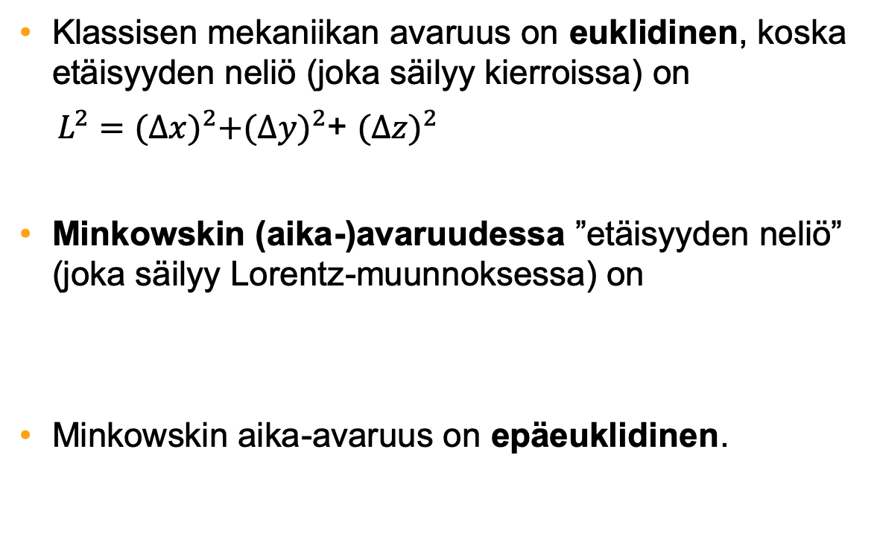
Euklidisesta avaruudesta epäeuklidiseen aika-avaruuteen
Klassisen mekaniikan avaruus on euklidinen, koska etäisyyden neliö (joka säilyy kierroissa) on
$L^{2}={(∆x)}^{2}+{(∆y)}^{2}$+ ${(∆z)}^{2}$
Minkowskin (aika-)avaruudessa ”etäisyyden neliö” (joka säilyy Lorentz-muunnoksessa) on
Minkowskin aika-avaruus on epäeuklidinen.

Slide 16
Ajan ja avaruuden suhteellisuus
Kierroissa 𝛥x kasvaa joten 𝛥y pienenee.
Lorentz-muunnoksissa (niissä, jotka eivät ole kiertoja) 𝛥t ja 𝛥x kasvavat tai pienenevät yhdessä.
Euklidisessa avaruudessa 𝛥x ja 𝛥y ovat suhteellisia, vain paikkaväli L on absoluuttinen.
Minkowskin avaruudessa aikaväli 𝛥t ja paikkaväli L ovat suhteellisia, vain aika-avaruusväli on absoluuttinen.

Slide 17
Aikadilataatio
Liikkuvan havaitsijan aikavälit ovat lyhyempiä, eli liikkuva kello kulkee hitaammin.
Aikadilataatio on arkinopeuksilla mitätön (äänen nopeudella kuljettaessa 10⁻¹²). Se on merkittävä vain kun nopeudet ovat lähellä c:tä.
Vakionopeuden tapauksessa aikadilataatio on suhteellinen: kumpikin havaitsija on oikeassa, että toisen kello kulkee hitaammin.

Slide 18
Lorentz-kontraktio
Aikadilataation etäisyysversio on Lorentz-kontraktio: liikkuva havaitsija on lyhyempi (nopeuden suunnassa).
Lorentz-kontraktio on vakionopeuden tapauksessa suhteellinen: kumpikin havaitsija on oikeassa, että toinen kutistuu.
Aikadilataatio ja Lorentz-kontraktio ovat todellisia.

Slide 19
Suhteellisuuden merkitys: myonin näkökulma
Myoni on alkeishiukkanen, joka elää kaksi mikrosekuntia.
Myoneja syntyy kosmisten säteiden törmätessä ilmakehään. Lähellä nopeutta c kulkeva myoni ehtii matkata vain 600 m.
Kuitenkin myoneja havaitaan maan päällä.
Myonin näkökulmasta etäisyys maanpinnalle on alle 600 m.
Maanpinnalla olevan havaitsijan mukaan myoni elää yli 2 mikrosekuntia.
Aika- ja paikkavälit ovat suhteellisia, vain väli aika-avaruudessa on absoluuttinen.

Slide 20
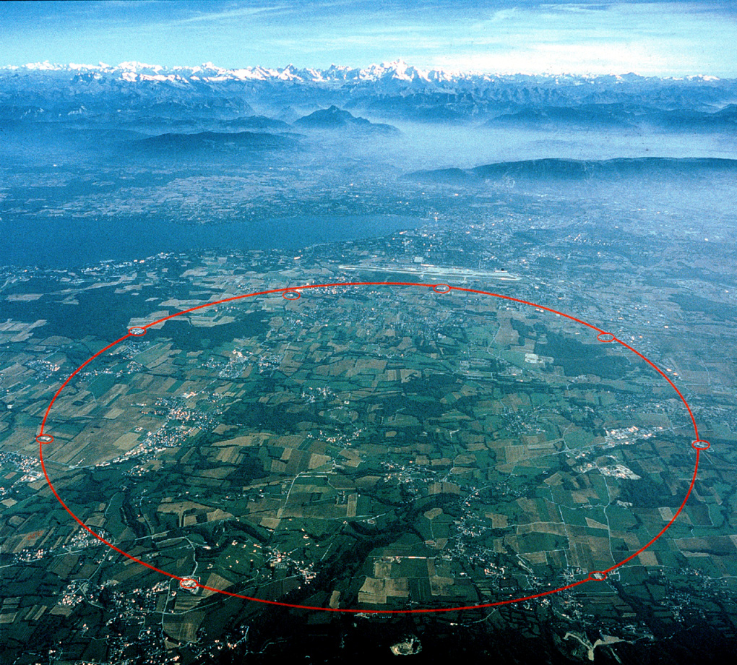
Junavaunujen jälkeinen aika

Slide 21
Suhteellisuuden merkitys: protoni vs. protoni
CERNin Large Hadron Colliderissa protonien nopeus on 99.999999% valon nopeudesta.
Protoni on pallomainen säkki kvarkkeja ja gluoneja.
LHC:ssä pallo litistyy tekijällä 6 900.
Molemmat protonit litistyvät: havaitaan levyjen törmäyksiä, ei pallojen.

Slide 22
Maailman kuuluisin yhtälö
Suhteellisuusteoria tunnetaan yhtälöstä E = mc².
Yhtälö pätee vapaalle, massalliselle hiukkaselle levossa.
Se kertoo, että massaan liittyy energiaa, kuten liikkeeseen ja vuorovaikutukseen.
Energia ja massa ovat eri käsitteitä. (Energia on suhteellista, massa ei.)
Suppea suhteellisuusteoria paljasti valtavat energiavarannot, joihin on kuitenkin vaikea päästä käsiksi. (Palaamme vielä ydinenergiaan sekä antiaineeseen ja annihilaatioon!)

Slide 23
Valon nopeus vs. valonnopeus
Suhteellisuusteoriassa aika-avaruuden ominaisuus on se, että on olemassa maksiminopeus c, valonnopeus.
Suppean suhteellisuusteorian mukaan massattomat hiukkaset kulkevat nopeudella c.
Valo koostuu massattomista hiukkasista, eli valon nopeus on c.
Väliaineessa valo liikkuu hitaammin. Jos valolla olisi massa, se liikkuisi aina hitaammin. Tämä ei vaikuttaisi suhteellisuusteoriaan mitenkään.

Slide 24
Sylet vs. merimailit
Suppean suhteellisuusteorian näkökulmasta valonnopeus c on vain muunnoskerroin ajan ja paikan yksiköiden välillä.
Vrt. etäisyys maan keskustaa kohti vs. maanpinnan suuntaan.
Suhteellisuusteoriassa käytetään yleensä yksiköitä, joissa c=1, eli 1 s = 299 792 458 m.
SI-yksiköissä c=299 792 458 m/s määrittelee metrin.

Slide 25
Samanaikaisuus on suhteellista
Asiat tapahtuvat samaan aikaan, jos niiden aikaväli on nolla.
Samanaikaisuus on suhteellista.
Jos tapahtumien välillä ei ehdi kulkea signaalia, myös niiden aikajärjestys on suhteellinen.
Esimerkki: Curiosity-luotaimen laskeutuminen Marsiin 2012, kun Mars oli 14 valominuutin päässä.

Slide 26
Kausaliteetti on absoluuttista
Katsotaan kellosta laskeutumisaika ja juodaan maljat Maassa silloin.
Riippuu havaitsijasta, juotiinko maljat samaan aikaan laskeutumisen kanssa, sitä ennen vai sen jälkeen.
Jos maljat juodaan vasta kun on saatu viesti, että Curiosity on laskeutunut, kaikki havaitsijat ovat yhtä mieltä siitä, että ne juodaan laskeutumisen jälkeen.
Jos tapahtumien välillä ehtii kulkea signaali, niiden aikajärjestys on absoluuttinen.
Syy tulee aina ennen seurausta.

Slide 27
Klassinen mekaniikka vs. suppea suhteellisuusteoria
 | Klassinen mekaniikka | Suppea ST
Paikka | Suhteellinen | Suhteellinen
Paikkaetäisyys | Absoluuttinen | Suhteellinen
Ajanhetki | Suhteellinen | Suhteellinen
Aikaväli | Absoluuttinen | Suhteellinen
Nopeus | Suhteellinen | Suhteellinen
Valon nopeus | Suhteellinen | Absoluuttinen
Massa | Absoluuttinen | Absoluuttinen
Energia | Suhteellinen | Suhteellinen
 | Suhteellinen | Absoluuttinen
Aika ja avaruus | Absoluuttinen | Suhteellinen
Aika-avaruus | - | Absoluuttinen

Slide 28
Aika-avaruus tapahtumien kehyksenä
Suppea suhteellisuusteoria on yhtenäisteoria ajasta ja avaruudesta.
Suhteellisuusteoriaa voisi yhtä hyvin kutsua absoluuttisuusteoriaksi.
Tai tarkemmin: teoriaksi absoluuttisesta aika-avaruudesta.
Aika-avaruus on passiivinen: se ei reagoi aineeseen.
Aika-avaruus on muuttumaton ja tasainen: se on samanlainen aina ja kaikkialla. (Eli laakea.)
Aika-avaruus on kehys, johon tapahtumat sijoittuvat.

Slide 29
Kaksosparadoksittomuus
Suhteellisuusteorian yhteydessä puhutaan joskus paradokseista.
Ne ovat ristiriitoja teorian ja arkijärjen välillä, ei teorian sisällä.
Esimerkki: kaksosparadoksi. Kaksosista Anne lähtee avaruuteen ja ja Bertta jää Maapallolle.
A:n mukaan aika kuluu hitaammin Maapallolla, B:n mukaan aika kuluu hitaammin raketissa.
Molemmat ovat oikeassa, kun liike on tasaista. Absoluuttista aikaa ei ole.
Entä jos A palaa Maahan? Kumpikin ei voi olla nuorempi.

Slide 30
Kiihtyvyys on absoluuttista
Vastaus: avaruudessa kulkenut A on nuorempi, koska kiihtyvyys ei ole suhteellista.
Kääntyäkseen takaisin A:n täytyy kiihdyttää, ja siksi hänen aikavälinsä on lyhyempi.
Ainoastaan tasaiseen nopeuteen liittyvä aikadilataatio on suhteellinen.
Suppea suhteellisuusteoria kattaa kiihtyvän liikkeen, mutta fysiikan lait ovat samoja vain tasaisella nopeudella liikkuville havaitsijoille. (Vrt. Coriolis-voima.)
Suppea suhteellisuusteoria muuttaa Newtonin lakeja. (Esim. kiihtyvyys avaruudessa ei ole samansuuntainen kuin voima.)

Slide 31
Epäilyn tuolla puolen
Kaksosparadoksiin liittyvää aikadilataatiota on testattu lennättämällä kelloja, ensimmäisen kerran vuonna 1971.
Suppea suhteellisuusteoria on hiukkaskiihdyttimien toiminnan edellytys.
Siihen perustuva kvanttikenttäteoria on lukemattomien arkisten sovellusten taustalla.
Suppea suhteellisuusteoria on järkevän epäilyn ulkopuolella.

Slide 32
Epäilystä
”On aivan varma, että autoja ei kasva maasta. – Meistä tuntuu, että jos joku voisi uskoa päinvastaista, hän voisi uskoa kaiken, minkä me leimaamme mahdottomaksi ja kiistää kaiken, mitä me pidämme varmana.
Mutta miten tämä yksi usko on yhteydessä kaikkiin muihin? Tekisi mielemme sanoa, että se, joka voi uskoa tuon, ei hyväksy koko todentamis-järjestelmäämme.”
- Ludwig Wittgenstein (1889-1951): Varmuudesta (1949-51)

Slide 33
Pätevyysalue
Suppea suhteellisuusteoria osoittaa, että klassisen mekaniikan kuva maailmasta on perusteiltaan virheellinen.
Klassinen mekaniikka on kuitenkin ennusteiltaan hyvä approksimaatio omalla pätevyysalueellaan, eli pienillä nopeuksilla. (Silloin Lorentz-muunnos surkastuu Galilei-muunnokseksi.)
Kaikilla teorioilla on pätevyysalue. (Kaiken teoria?)
Vain teorian yleistys tai havainnot voivat kertoa sen pätevyysalueen kaikki rajat.

Slide 34
Arkijärjen tuolla puolen
Suppean suhteellisuusteorian ilmiöt ovat arkijärjen vastaisia.
Arkiajattelu on kehittynyt kuvaamaan tilanteita, jotka ovat rajoittuneita nopeudessa, koossa ja energiassa.
Suhteellisuusteoria paljastaa todellisuuden olevan tyystin erilainen kuin arkikäsityksemme, mitä aikaan ja avaruuteen tulee.
Yleinen suhteellisuusteoria rajaa suppean suhteellisuusteorian pätevyysaluetta, ja menee vielä kauemmas arkikokemuksesta.

